Slide 1


COVID-19
TRABAJO COLABORATIVO
IES CLAUDIO SÁNCHEZ ALBORNOZ
SEMINARIO “HÁBITOS HIGIÉNICO-SANITARIOS RELACIONADOS CON EL COVID”

Slide 2
ÍNDICE:
Periodo de incubación e infectivo
Duración
Vacunas
Hábitos saludables
Aplicación a nuestro IES
¿Qué es la COVID-19?
¿Quién lo causa?
Síntomas
Diagnóstico
Transmisión

Slide 3
¿QUÉ ES LA COVID-19?
Enfermedad infecciosa de origen
vírico que pueden causar síntomas
parecidos a una gripe o incluso
un cuadro respiratorio agudo grave
1

Slide 4

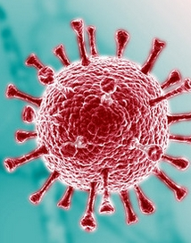
¿QUIÉN LO CAUSA?
Virus SARS-CoV-2
Perteneciente a la familia
Coronaviridae
Virus de ARN
2

Slide 5

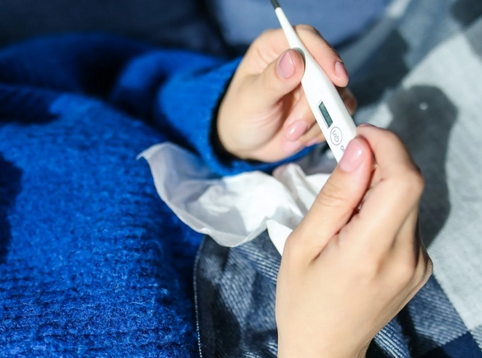
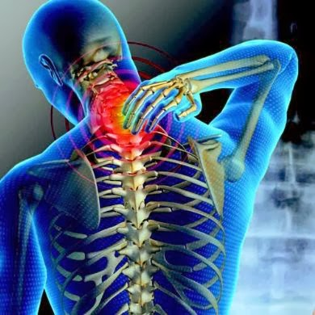
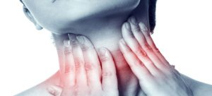
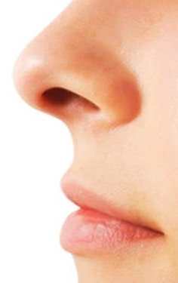

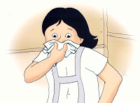

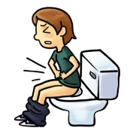
SÍNTOMAS
ASINTOMÁTICOS
3

Slide 6
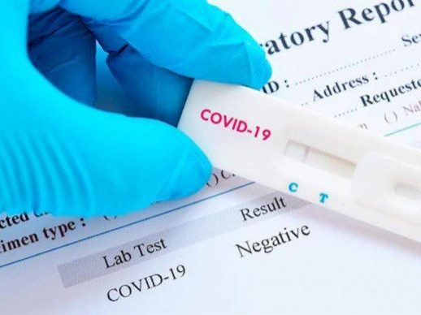
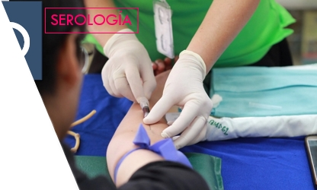
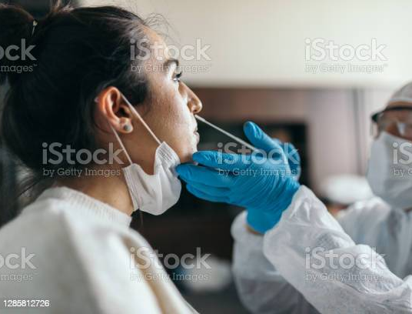
DIAGNÓSTICO
SEROLOGÍA
PCR
4
TEST DE ANTÍGENOS / ANTICUERPOS

Slide 7
DIAGNÓSTICO
TEST DE ANTÍGENOS
- Para saber si la persona está infectada
- Se detectan proteínas del virus
- Muestra nasal / saliva
- Hasta un 80% de sensibilidad
- Resultados en 15 min
5

Slide 8

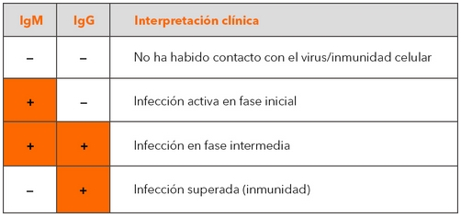
DIAGNÓSTICO
TEST DE ANTICUERPOS
- Para saber si la persona está o ha estado infectada
- Se detectan IgM (aparecen a los 7-10 días) e IgG (10-15)
- Muestra sanguínea
- Hasta un 80% de sensibilidad
- Resultados en 15 min
6

Slide 9
DIAGNÓSTICO
TEST PCR (Reacción en cadena de la polimerasa)
- Para saber si la persona ha estado infectada
- Se detecta el ARN del virus
- Muestra nasal
- 99% de sensibilidad
- Resultados en varias horas
7

Slide 10
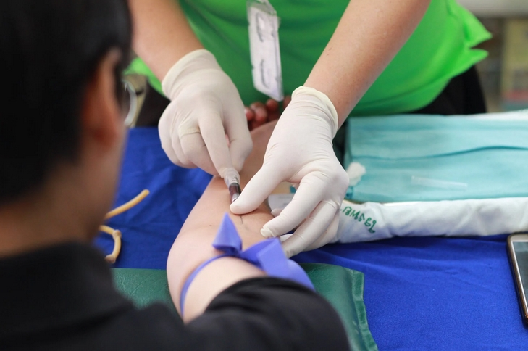
DIAGNÓSTICO
ANÁLISIS SEROLÓGICO MEDIANTE LA TÉCNICA ELISA
- Para saber si la persona ha estado infectada
- Se detecta cantidad de anticuerpos producida
- Muestra sanguínea venosa
- 97% de sensibilidad
- Resultados en 48h
8

Slide 11
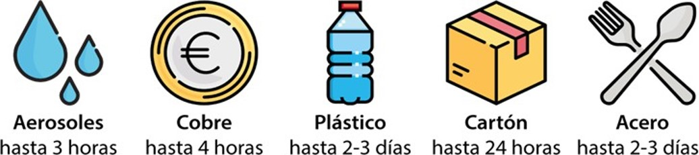
TRANSMISIÓN
ANIMAL-HUMANO:
Zoonosis: posiblemente el virus SARS-CoV-2 evolucionó a partir del virus que causaba la enfermedad en murciélagos.
HUMANO-HUMANO:
Secreciones respiratorias: gotas balísticas (>100µm) y emisión de aerosoles (<).
Superficies contaminadas (fómites):
Transmisión vertical: De la madre al feto á través de la placenta.
Ropa, madera o vidrio: hasta 1ó 2 días
Billetes y mascarillas quirúrgicas: más de 4 días
9

Slide 12
PERIODO DE INCUBACIÓN
5.1 días.
A los 11.7 días el 95% de los casos sintomáticos presentan síntomas.
Parámetro usado para calcular
el tiempo de cuarentena
PERIODO INFECTIVO
1-2 días antes de comenzar los síntomas.
10

Slide 13
DURACIÓN DE LA ENFERMEDAD
Desde el inicio de los síntomas hasta la recuperación:
Enfermedad leve: 2 semanas
Enfermedad grave: 3-6 semanas
11

Slide 14
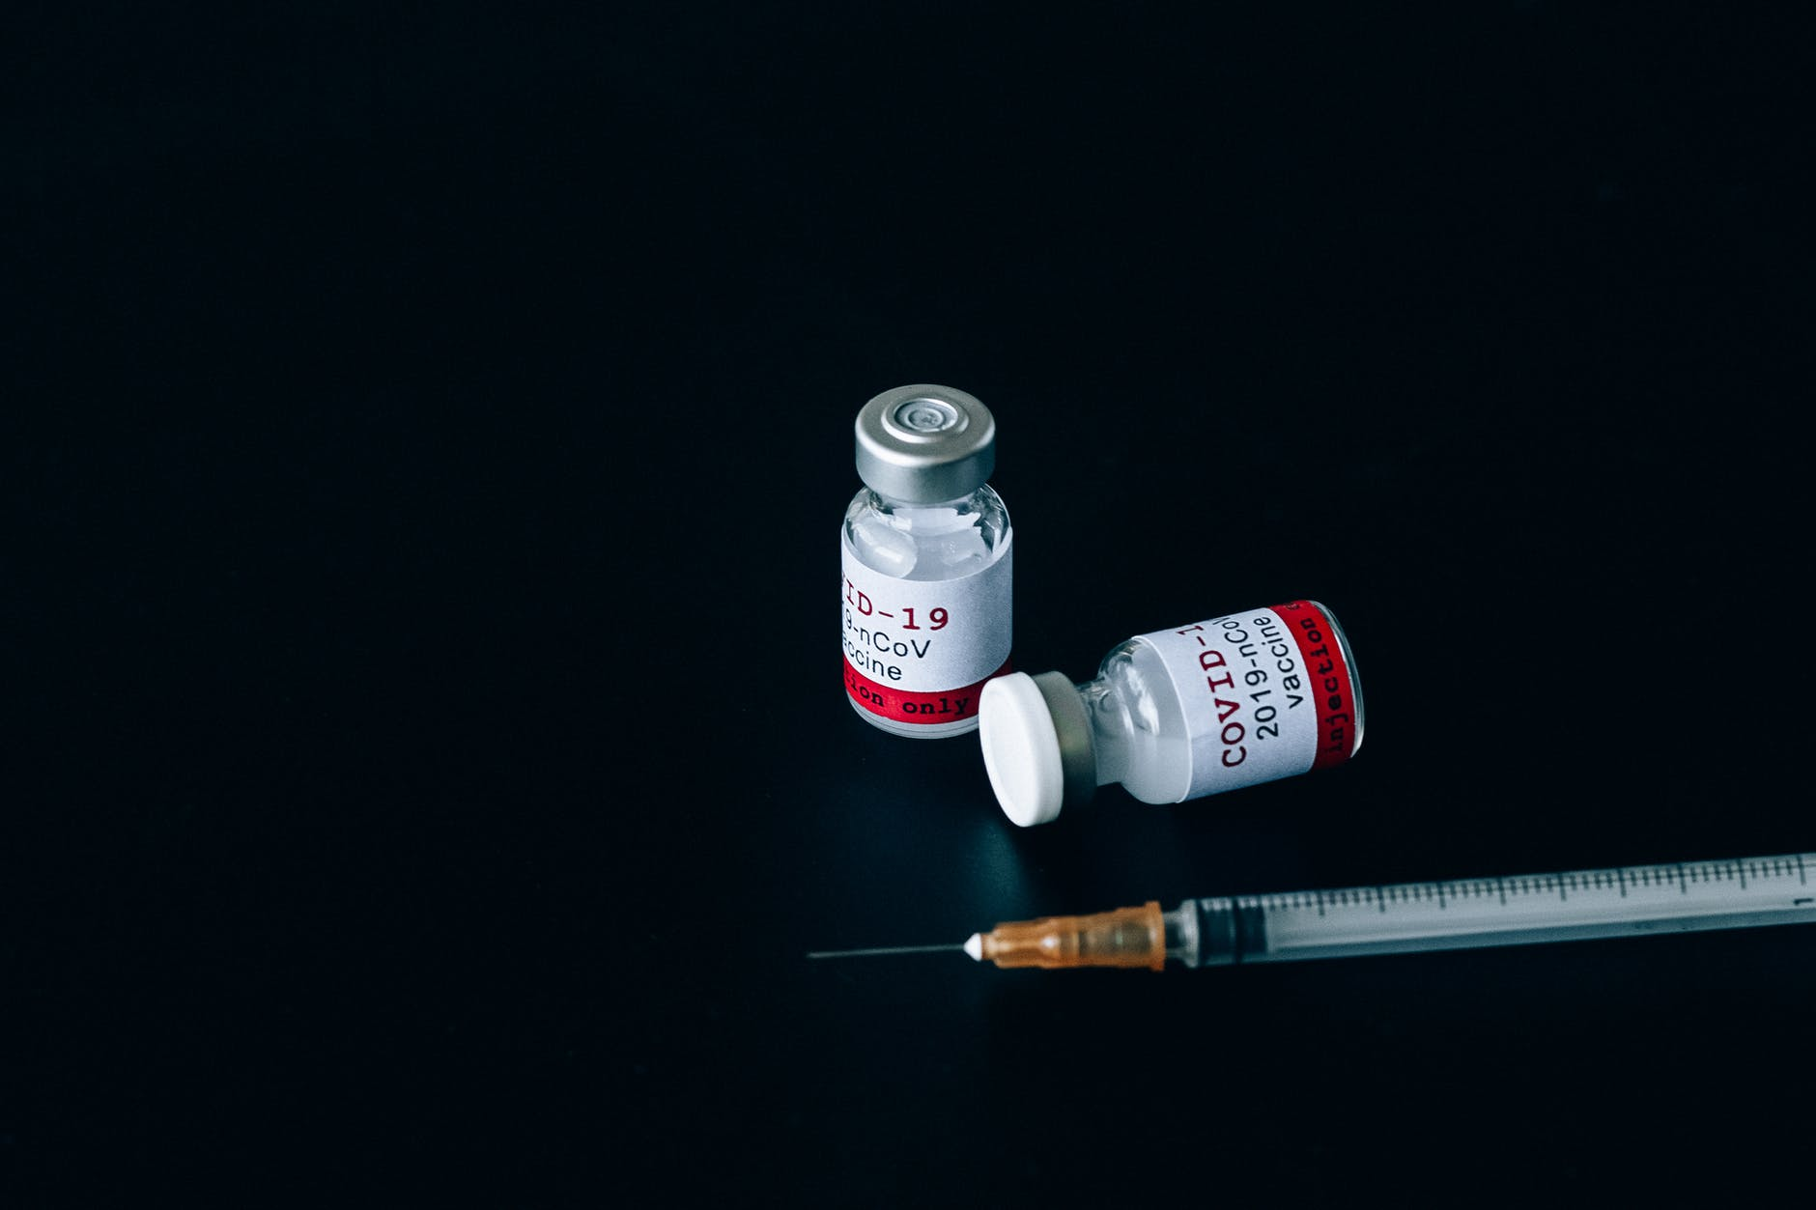
LAS VACUNAS
Método de prevención de enfermedades
infecciosas que consiste en la administración
de una sustancia formada por partes de un
microorganismo patógeno, la cual estimula la
producción de anticuerpos y células de
memoria que permiten que el individuo
responda de una forma más rápida y efectiva
si entrara ese microorganismo en el cuerpo.
12

Slide 15
PRECLÍNICA
In vitro y animales.
Se comprueba toxicidad y respuesta inmune.
FASE I
Se inyecta la vacuna y placebos.
Se com-prueba la seguridad.
FASE II
Cientos de personas.
Búsqueda de dosis.
FASE III
Se comprueba efectos secundarios de baja frecuencia.
FASE IV
Seguridad, eficacia y otros usos.
Grupo pequeño.
Miles de personas.
Opcional.
ELABORACIÓN DE LAS VACUNAS
13

Slide 16

TIPOS DE VACUNAS
ARNm
Pfizer
Moderna
Vector vírico
Astra Zeneca
Janssen
14

Slide 17






HÁBITOS SALUDABLES
Gel hidroalcohólico
Jabón de manos
Mascarilla
1.5 metros
Ventilación
No tocar mucosas
15

Slide 18


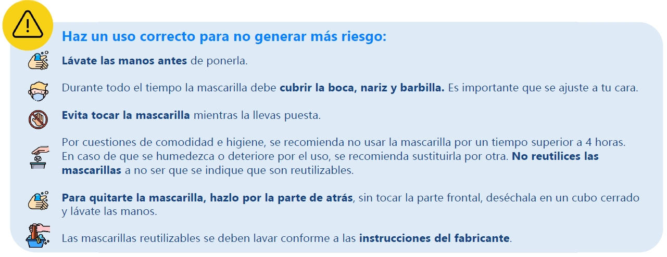
USO CORRECTO DE LA MASCARILLA
16

Slide 19
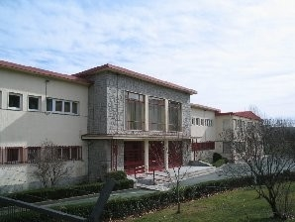
APLICACIÓN A NUESTRO IES
1. Medidas higiénico-sanitarias
2. Distribución de espacios y tiempos
3. Informar del protocolo COVID a la Comunidad Educativa
17

Slide 20
APLICACIÓN A NUESTRO IES
1. MEDIDAS HIGIÉNICO-SANITARIAS
- Distancia de seguridad:
1.5m entre alumnos.
- Uso de mascarilla obligatoria excepto en los recreos si están al aire libre y a una distancia mínima de 2m.
- Jabón, papel, papeleras y geles hidroalcohólicos en todas las aulas.
Señalización en el suelo de las posiciones de los alumnos en el aula.
- Infografías sobre las medidas de protección, el lavado de manos o la forma correcta de estornudar y toser.
18

Slide 21
APLICACIÓN A NUESTRO IES
1. MEDIDAS HIGIÉNICO-SANITARIAS
Equipo de limpieza también en horario de mañana.
Cuando un grupo de alumnos se marcha a otro aula.
Materiales de aulas específicas tras cada cambio de alumnado.
Gimnasio y aseos al menos 3 veces al día.
- Limpieza e higiene de las instalaciones:
- Purificadores y medidores de CO₂ .
19

Slide 22
APLICACIÓN A NUESTRO IES
1. MEDIDAS HIGIÉNICO-SANITARIAS
- Prohibido el acceso al centro a personas enfermas, pendientes de PCR o que hayan estado en contacto con alguien positivo en COVID.
- Ventilación de las aulas:
- Minimizar el uso de papel.
Si el tiempo lo permite, las ventanas permanecerán abiertas y las puertas cerradas.
Cuando no sea así, se ventilará sólo los 10 primeros minutos de cada clase.
- Prohibidos los intercambios de material entre alumnos.
20

Slide 23
APLICACIÓN A NUESTRO IES
2. DISTRIBUCIÓN DE ESPACIOS Y TIEMPOS
- Medidas de acceso al centro:
Entradas, salidas y recreo en 2 tramos y escalonados.
Medición de temperatura a la entrada. Prohibido el paso si se tiene más de 37.3ºC.
Apertura continua de puerta de entrada.
Atención preferentemente telemática.
21

Slide 24
APLICACIÓN A NUESTRO IES
2. DISTRIBUCIÓN DE ESPACIOS Y TIEMPOS
- Medidas de tránsito por el centro:
Indicación de vías de acceso/salida y del sentido de circulación de pasillos y escaleras con señalización en suelo.
22

Slide 25
APLICACIÓN A NUESTRO IES
2. DISTRIBUCIÓN DE ESPACIOS Y TIEMPOS
- Durante el recreo:
Alumnos de1ºESO ocuparán la pista de fútbol.
2º ESO se localizarán en la cancha de baloncesto.
3º ESO patio delantero.
Resto de alumnos: no coincide el momento del recreo y pueden salir del centro.
Si llueve, los alumnos permanecerán dentro del aula manteniendo la distancia.
23

Slide 26
APLICACIÓN A NUESTRO IES
2. DISTRIBUCIÓN DE ESPACIOS Y TIEMPOS
- Uso del baño:
Sólo 3 personas al mismo tiempo.
Los alumnos no salen al baño entre clases.
Los alumnos usan el baño de su planta.
Limpieza, ventilación y vaciado de papeleras, al menos, 3 veces al día.
24

Slide 27
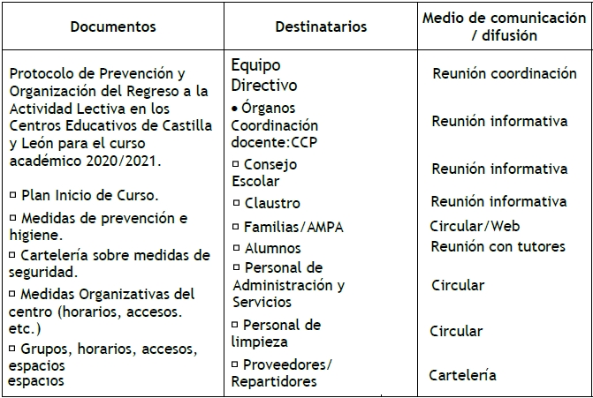

APLICACIÓN A NUESTRO IES
3. INFORMACIÓN DEL PROTOCOLO COVID A LA COMUNIDAD EDUCATIVA
25

Slide 28
WEBGRAFÍA
Ministerio de Sanidad
https://www.mscbs.gob.es
Banco gratuito de imágenes
https://www.prexels.com
Recursos aportados por nuestra ponente
Ana Arconada
26

